Slide 1
স্বাগতম

Slide 2
মোঃ শাহাদাৎ হোসেন মাসুদ
প্রভাষক, ভূগোল বিভাগ।
বালাতৈড় সিদ্দিক হোসেন ডিগ্রী কলেজ।
নিয়ামতপুর, নওগাঁ।
01718789156

Slide 3
পাঠ পরিচিতি
বিষয়ঃ ভূগোল
শ্রেণিঃ একাদশ
অধ্যায়ঃ দ্বিতীয় ( ব্যবহারিক )

Slide 4
শিখনফল
সমোন্নতি রেখার সংজ্ঞা বলতে পারবে।
পাহাড়, মালভূমি ও সুষম ঢাল অঙ্কন করতে পারবে।

Slide 5
সমোন্নতি রেখা
সমুদ্র সমতল থেকে সমান উচ্চতা বিশিষ্ট স্থান গুলো কে যে কাল্পনিক বক্র রেখা দ্বারা যুক্ত করা হয় তাকে সমোন্নতি রেখা বলে।

Slide 6
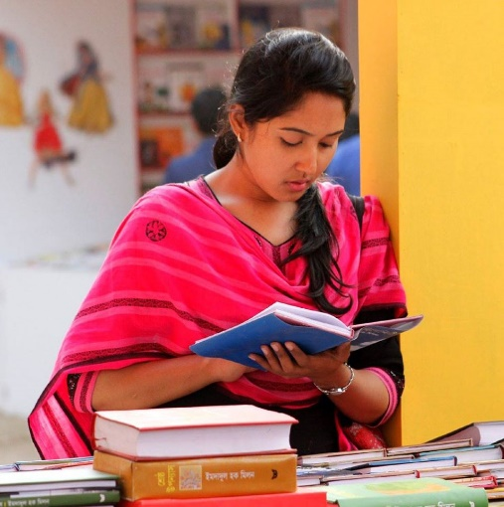
একক কাজ
সমোন্নতি রেখা বলতে কি বুঝ?

Slide 7
সমোন্নতি রেখা ও তার পার্শ্বচিত্র
৪০০’
৩০০’
৫০০’
৬০০’
৫০০’
৪০০’
৩০০’
চিত্র : মালভূমি

Slide 8
সমোন্নতি রেখা ও তার পার্শ্বচিত্র
৭০০’
৬০০’
৮০০’
৯০০’
১০০০’
৯০০’
৮০০’
‘
৭০০
৬০০’
চিত্র : পাহাড়

Slide 9
সমোন্নতি রেখা ও তার পার্শ্বচিত্র
৩০০‌‌‍‍’
১০০‌‌‍‍’
৬০০’
২০০‌‌‍‍’
৫০০‌‌‍‍’
৪০০‌‌‍‍’
৭০০’
৬০০‌‌‍‍’
৫০০‌‌‍‍’
৪০০‌‌‍‍’
৩০০‌‌‍‍’
২০০‌‌‍‍’
১০০‌‌‍‍’
চিত্র : সুষম ঢাল

Slide 10
মৌখিক মূল্যায়ন
পাহাড় কাকে বলে?
মালভূমি বলতে কি বুঝ?
সুষম ঢাল বলতে কি বুঝ?

Slide 11
দলীয় কাজ
পাহাড় ও মালভূমির মধ্যে তুলনা কর।

Slide 12
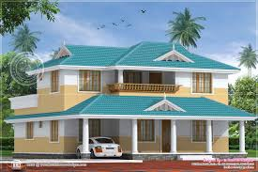
বাড়ীর কাজ
পাহাড় ও মালভুমির অঙ্কন
করে আনবে।
সমোন্নতি রেখা ও তার পার্শ্বচিত্র

Slide 13
ধন্যবাদ
সবাই সুস্থ্য ও সুন্দর থাকো দেখা হবে আগামিকাল।

